Slide 1
Геоаналитика во франчайзинге. Региональное развитие e-comm
Кейсы Общепит и ПВЗ

Slide 2
Выводы
Сейчас
Больше коммерческих помещений
E-comm внутри дворов
Стремительное развитие в регионах (удаленных)
Уменьшение конкуренции с сильными западными игроками
Выход на азиатские страны СНГ
Предприниматель подстраивается под оперативную ситуацию на основе информации
Неуверенность в будущем у активного населения (планирование)
Неопределенность и неясные правила игры
Проблемы в поставках
Уменьшение МСП
Уменьшение ЦА

Slide 3
Геоинтеллект и мы
С 2003 года на рынке геомаркетинговых услуг.
Первая в России облачная геомаркетинговая платформа Geointellect
Все города России, а также Узбекистан и Казахстан
IT, ГИС, сбор, анализ, визуализация данных, Big Data.
Математическое моделирование (Machine learning и др.)
600+ клиентов: FMCG, дрогери, медицина, аптеки, общепит, ПВЗ и др.,из которых 70% - ритейл, из которых 65% - магазины у дома.

Slide 4
Клиенты (600+ ), из них 30% развиваются по франчайзинговой схеме

Slide 5
В каких сегментах работаем? Какие рассмотрим
FMCG
DIY
аптеки
медицина
банки
общепит
e-comm
электроника
косметика
образование
детские товары и услуги
fashion
и другие
Общепит
E-comm

Slide 6
Опыт открытия в России
Елена Левченко,
Директор по Маркетингу
Фокус: Дальний Восток

Slide 7
ROADMAP

Slide 8
Как МЯСОROOB использует Геоинтеллект?

Slide 9
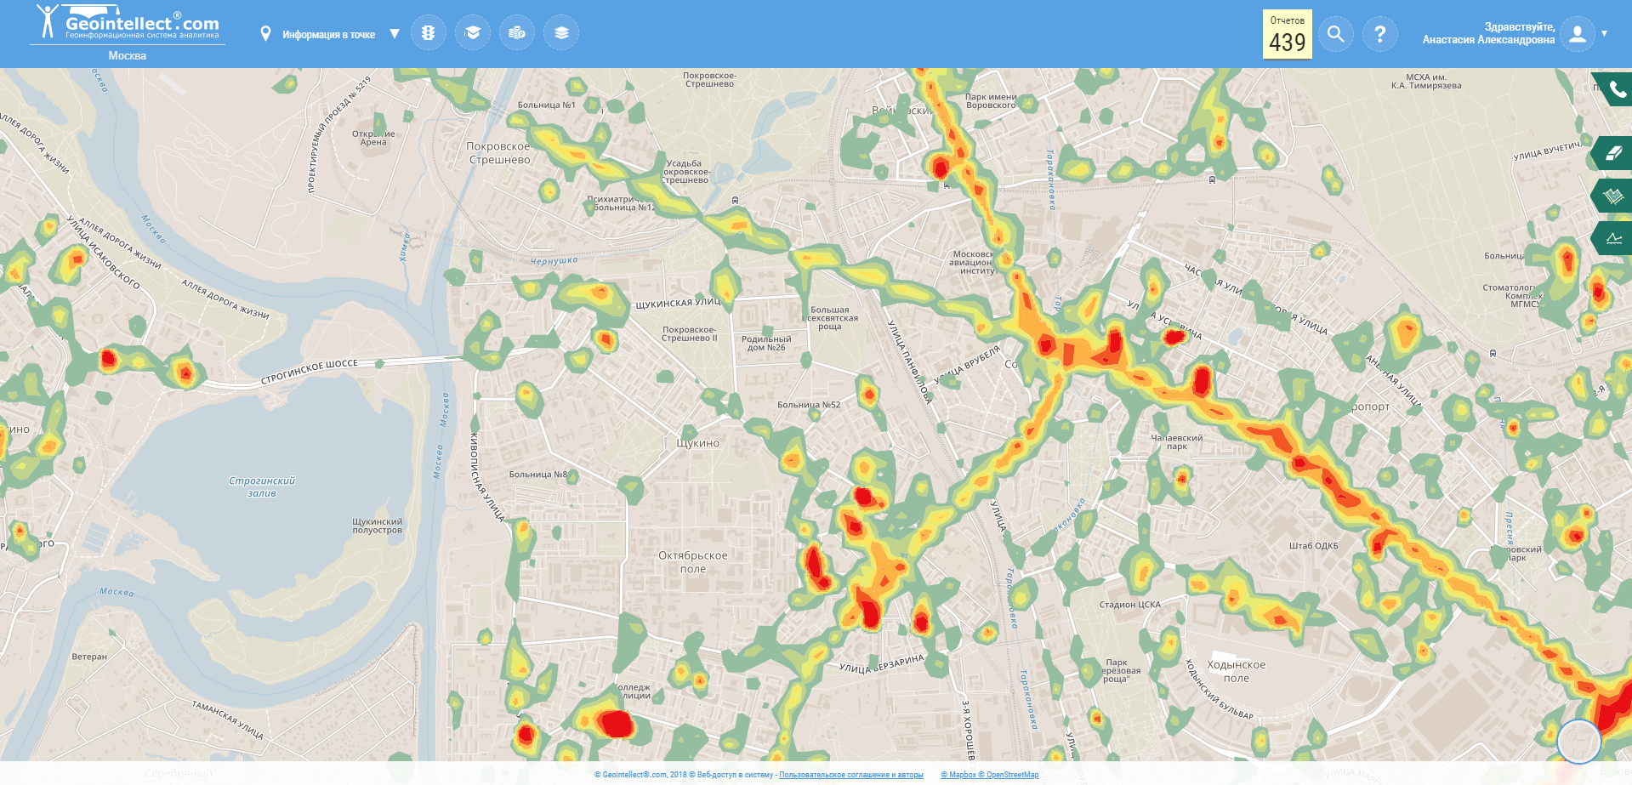
Модель распределения активности людей

Slide 10
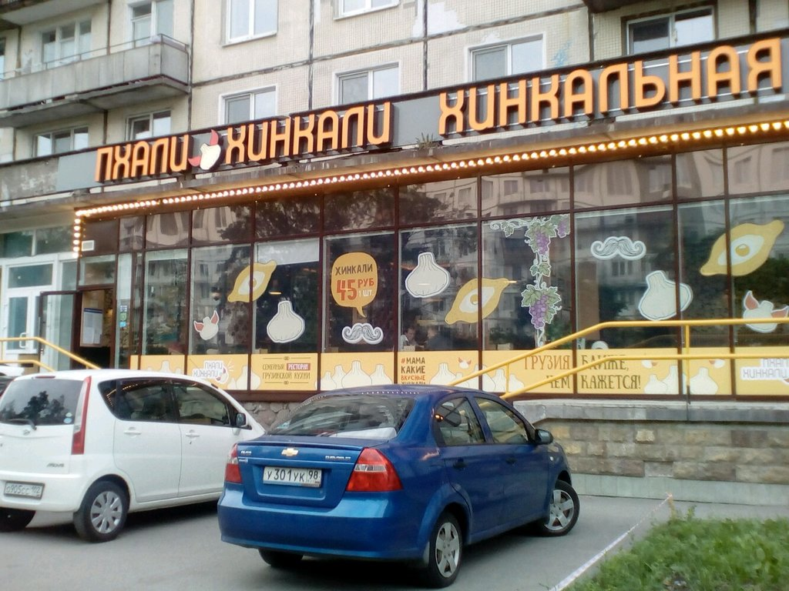
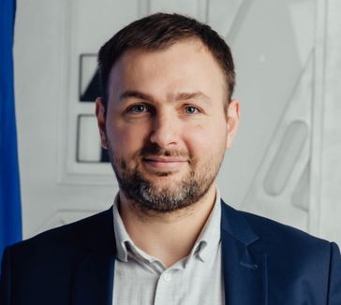
Опыт открытия в России
Максим Кораблев-Дайсон,
основатель сети
Фокус: Ленинградская область и далее по рейтингу городов

Slide 11
КРИТЕРИИ СПРОСА НА УСЛУГИ ДОСТАВКИ ЕДЫ

Slide 12
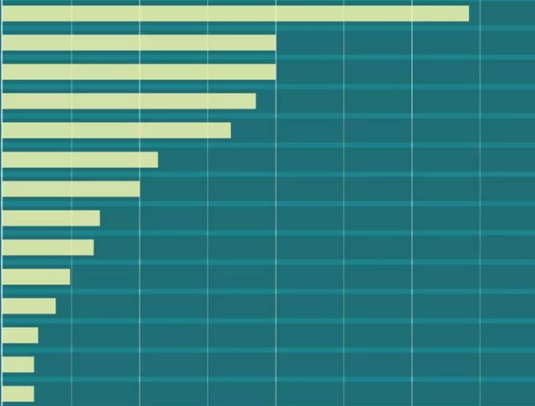
РЕЙТИНГ ЗОН

Slide 13
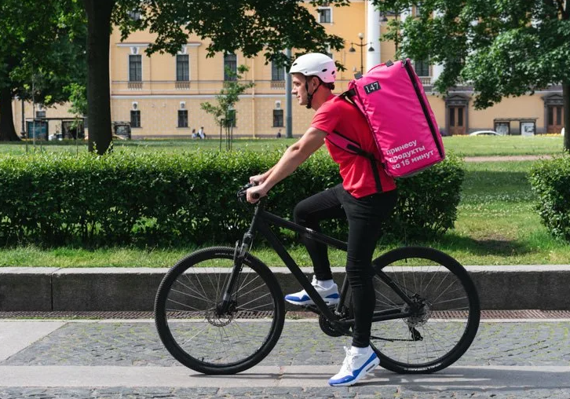
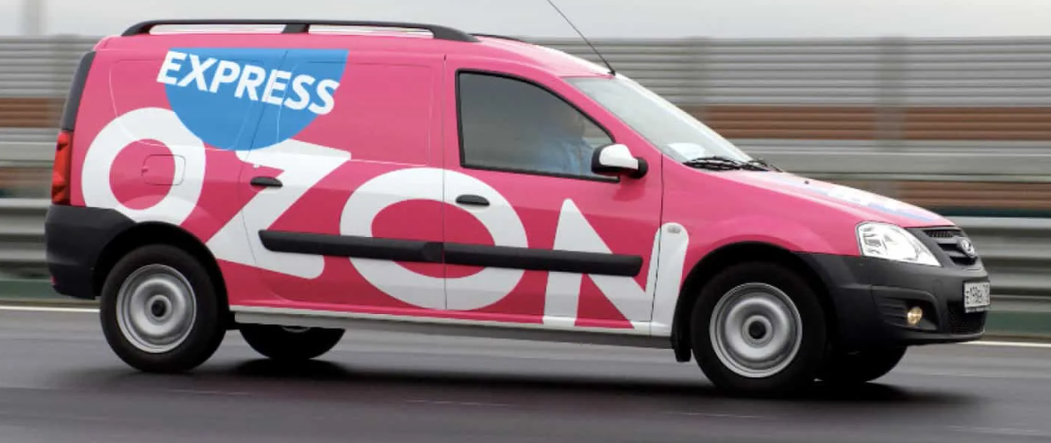
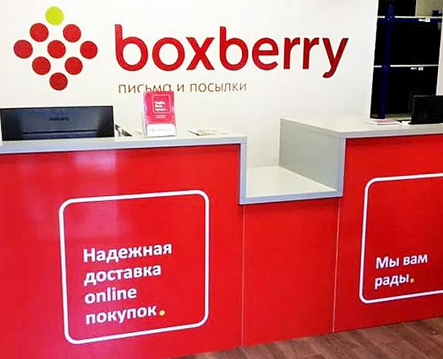
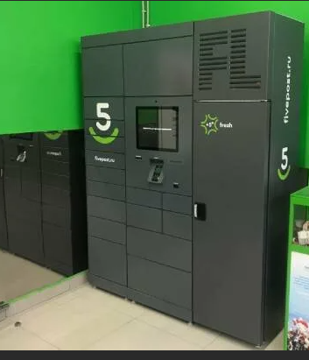
Опыт в e-comm
ПОЛЬЗОВАТЕЛИ ГЕОИНТЕЛЛЕКТА:
Озон ~ 1 год
Boxberry ~ 2 года
Lamoda ~ 3 года
WB ~ 3 года
5post ~ 3 года

Slide 14
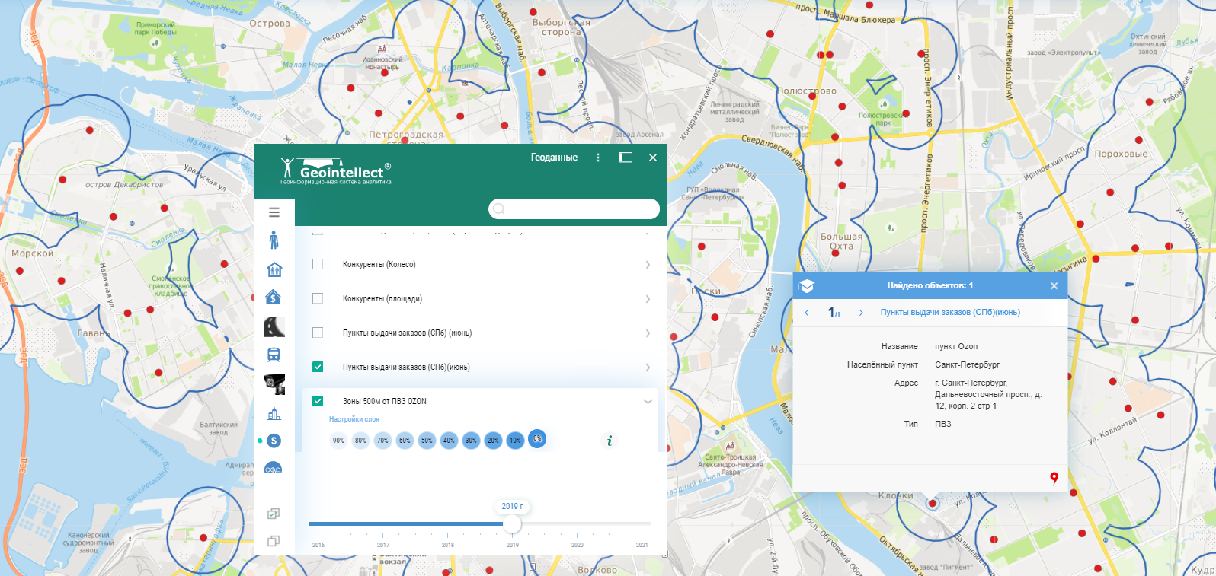
Расстояние – главное условие франшизы

Slide 15
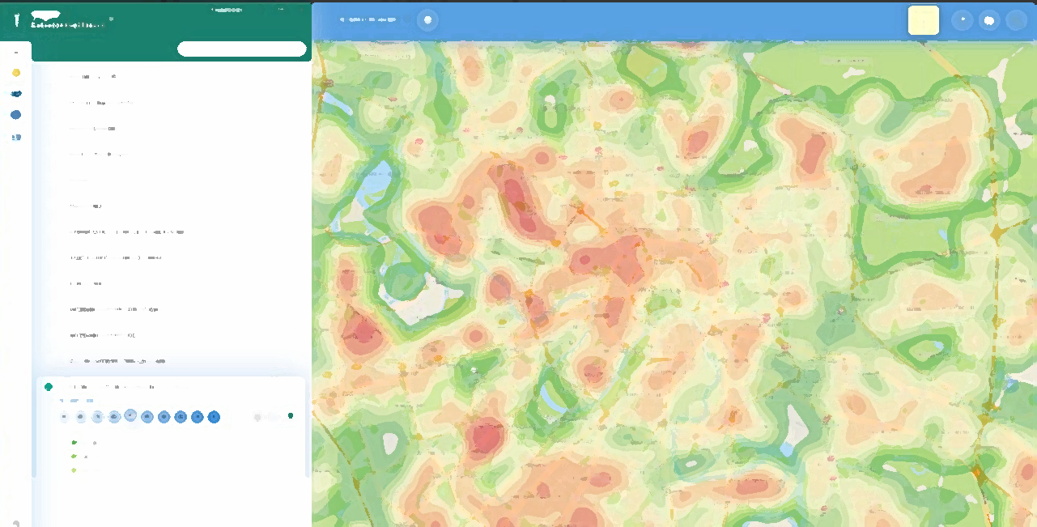
Плотность клиентов
Заказчик использует собственные данные, которые обновляются ежемесячно

Slide 16
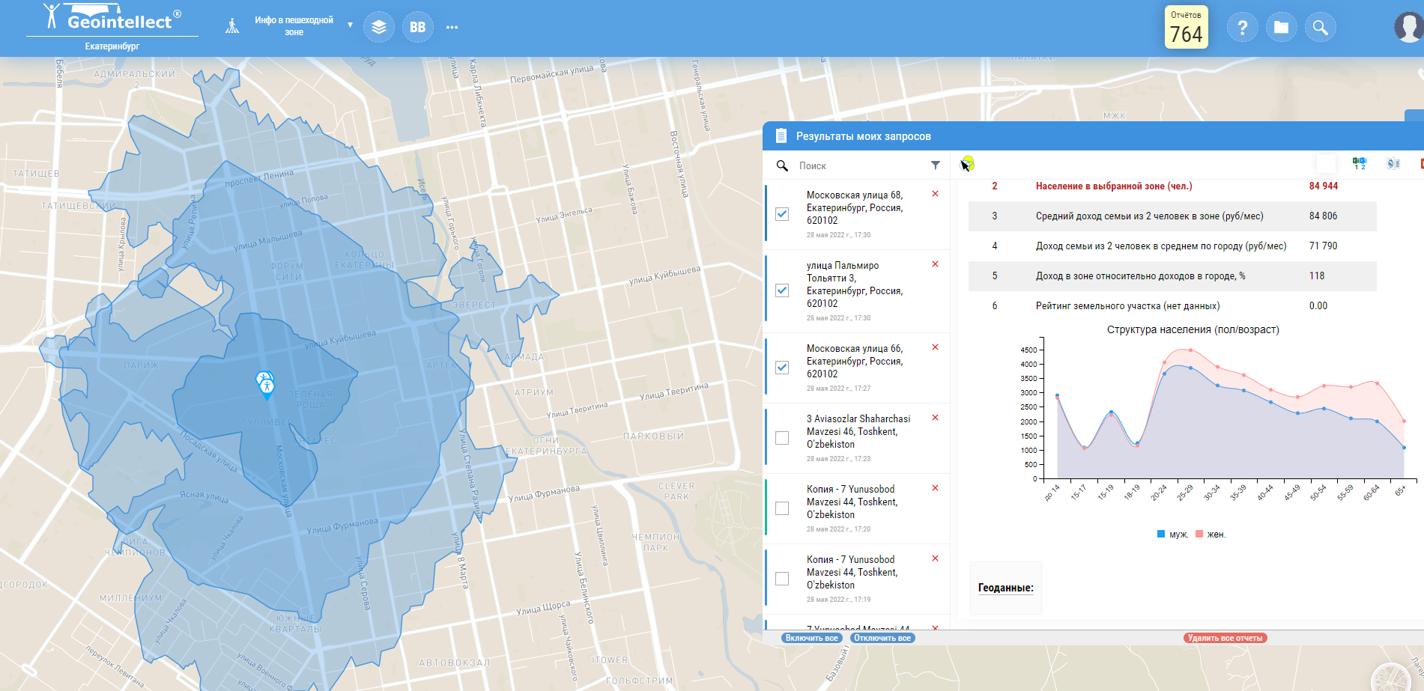
Зоны 10 мин. пешком, вело, авто

Slide 17
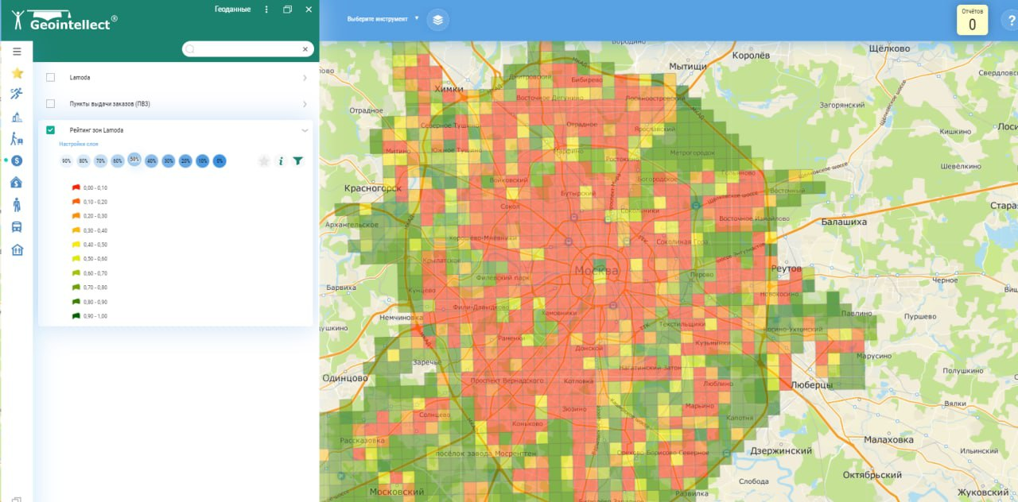
Совместные геоданные с клиентом = рекомендательная тепловая карта

Slide 18
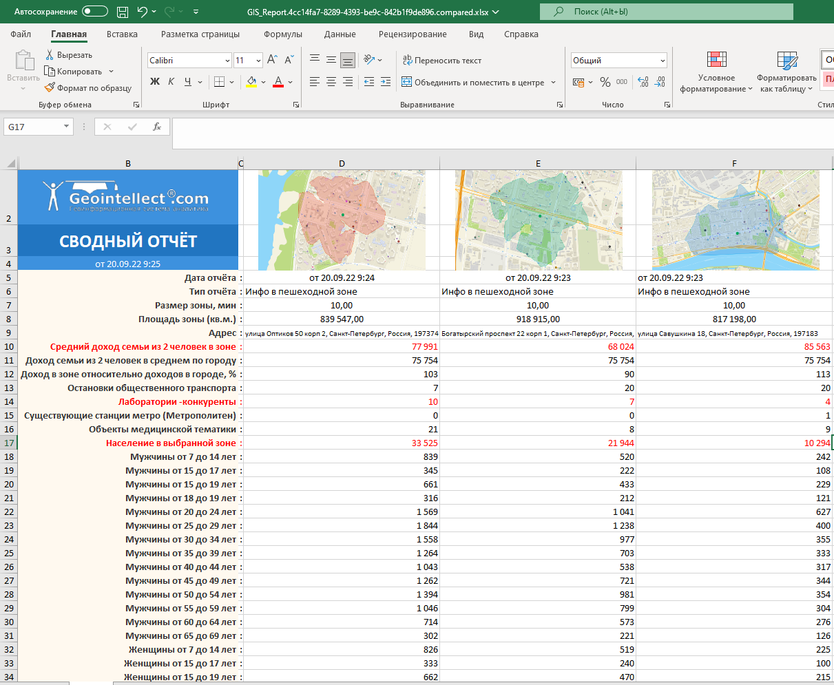
Детальный анализ подбора помещения
в ГЕОИНТЕЛЛЕКТЕ

Slide 19
От корпоративного обучения к сервису для партнеров WILDBERRIES

Slide 20
Выводы
Выводы
Анализируйте быстро и лучше других
Стандартизируйте методики
Верно определяйте стратегию и в т.ч. - целевую аудиторию офлайн перед тем, как открыться
Помогайте франчайзи: давайте простые инструменты, методы, получайте ответ
Помогайте франчайзерам: выбирайте лучшие места и обосновывайте свой выбор
Обновляйте данные – они БЫСТРО меняются.

Slide 21
Выводы
Подстраивайтесь под ситуацию
И верьте ☺

Slide 22
Спасибо за
внимание.
Вопросы?
Струков Денис, CEO
strukov@geointellect.com
+7 (921) 983-70-73
https://t.me/geointellect Телеграм
Про геоаналитику

